Slide 1
Velkommen til modul 2
Udvikling af ledergruppen

Slide 2
Modul 1: Udvikling af ledergrupper
Program Dag 1
09.00 | Velkomst program og læringsrum Præsentation Hvorfor er det vigtigt? Fremtidens krav til ledelse og ledergrupper Hvad karakteriserer en velfungerende ledergruppe Ledelse og autonomi i teams
12.00 | Frokost
12.45 | Etablering og facilitering af ledergruppens fundament Strukturelle betingelser for teamets samarbejde og succes Visionen og de fælles mål for teamet Hvordan skal roller og ansvar defineres Opsamling
16.30 | På gensyn i morgen
Program Dag 2
09.00 | Godmorgen, program og tjek ind Gruppedynamik i ledelsesteamet JTI er et værktøj, der beskriver de grundlæggende forskelle mellem mennesker og fokuserer på, hvordan forskellighederne kan bruges konstruktivt Udnyt lederteamets relationelle potentiale – z-modellen
12.00 | Frokost
12.45 | Teamets udvikling Teamets udviklingsfaser og ledelsesbehov’ Psykologisk tryghed Bygge tillid Udviklingsplan for mit team
16.30 | Afrunding og opgave til modul 2

Slide 3
Modul 2: Udvikling af ledergrupper
Program Dag 1
09.00 | Velkomst program Opsamling på modul 1 Hvordan skaber I kvalitet i den måde I tager beslutninger på? Vi sættet fokus på de bias der er i forbindelse med at vi tager beslutninger i ledergruppen Vi introducerer en teoretisk og praktisk model for hvordan vi aktivt kan arbejde med tvivl
12.00 | Frokost
12.45 | Med afsæt i de gennemførte test af beslutningsstile arbejdet vi med, hvordan du kan blive mere bevidst om dine beslutningsvaner, og hvilken betydning dit arbejde med din ledergruppe aktivt Opsamling
16.30 | På gensyn i morgen
Program Dag 2
09.00 | Godmorgen, program og tjek ind Håndtering af konflikter i lederteams. Hvordan skaber vi en kultur hvor konflikter bruges konstruktivt og håndteres så de ikke eskalerer. Identifikation af osteklokker og elefanten i rummet – og hvordan vi som ledere kan arbejde med dem
12.00 | Frokost
12.45 | Evaluering af ledergruppen. Med afsæt i CfL´s evalueringsværktøj arbejder vi med at identificere indsatsområder i ledergruppen. Udviklingsplan for mit lederteam team
16.30 | Afrunding og opgave til modul 2

Slide 4
Hvad er en god beslutning for jer?

Slide 5
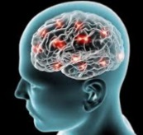
System 1
System 2
Automatisk og autonomt
Hurtig
Tids- og energi besparende
Jumps to conclusion
Direkte linket til adfærd
Godtroende
Selvvedligeholdende
Multitaskende
Ubevidst
Kontekstafhængigt
Bias biased
Begrænset ressource
Energikrævende (Glukose) opmærksomhedskrævende
Sekventiel
Reflekterende og abstrakt
Selvkontrol
Egosvækkelse
Fokus, nærvær og opmærksomhed
Sidste ord – hvis og når det aktiveres.
Forandringskapacitet
Notes:
Bais baised – blind for vores blindhed

Slide 6
Principper
Vi benytter system 1 det meste af tiden ubevidst
System 1 er indbegrebet af systematiske fejl-slutninger (Skøn/biases)
En bias er en beslutningsregel / opdagelsesmetode
Vores biases er både medfødte og tillærte
Økonomisk psykologi: Knap ressource/begrænset rationalitet (Behavioral economics)
Lov om mindst mulig anstrengelse
Blinde for vores blindhed: Bias biased
Udviklings- og overlevelsesspor –mennesket er prædisponeret for frygt for edderkopper, men ikke fart. ikke tænke statistisk men ”se” kausalistisk/meningen/sammenhængen
Negative oplevelser vægter signifikant tungere end positive

Slide 7
Vurderinger i forbindelse med ledelsesmæssige beslutningstagning

Slide 8

3 hovedtyper a bias
Tilgængelighedsheuristikken:
Forankringsheuristikken:
Repræsentativitetsheuristikken:
At vi påvirkes af hvilke data der er tilgængelige i vores hukommelse på et givet tidspunkt
At vi har en tendens til at bruge de første oplysninger vi får som et referencepunkt – et anker
At vi finder lighed og finder sammenhænge mellem ting der bekræfter vores hidtidige antagelser og skemaer
Heuristik er læren om de genveje, vores hjerner ubevidst tager, når vi skal træffe en beslutning. Det er det, som på et splitsekund sker inden en rationel overvejelse begynder
Bazerman: Jugdement in managerial Decision Making 2017

Slide 9
Tilgængelighedsheuristikken
Nemt at huske
Genskabelse via hukommelsen
Vi vurderer begivendheder der er nemme at genkende fra hukommelsen – baseret på livagtiget og aktualitet
Vi er biased i vores vurdering af hvor ofte ting ift hvordan vores hukommelses struktur påvirker vores søge proces
At vi påvirkes af hvilke data der er tilgængelige i vores hukommelse på et givet tidspunkt

Slide 10
Forankringsheuristikken:
Ufølsomhed overfor basis data
Ufølsomhed over stikprøvestørrelsen
Undervurdering af tilfældigheder
Regression til
middelværdien
Konjunktion fejslutninger
Vi vælger selv de data vi synes er mest appellerende
At vi har en tendens til at overse hvor stor stikprøvestørrelsen
At vi finder lighed og sammenhænge i det der bekræfter vores hidtidige antagelser og skemaer
Vi har en tendens til ignorere at eksteme tilfælde vil nærme sig middelværdien når de gentages
Vi har en tendens til at kæde samtidige hendelser sammen uden at der er en sammenhæng
At vi har en tendens til at bruge de første oplysninger vi får som et referencepunkt – et anker

Slide 11
Repræsentativitetsheuristikken:
Bekræftelsesfælden
Anchoring
Over og undervurdering
Hindsigth bias
Overconfidence
Vi har en tendens til at søge bekræftende data for det vi tænker er sandt eller rigtigt
Vi laver estimaeter udfra et initialt estimat – et anker
Vi overestimerer sammenhæng i hændelser og undervurderer sandsynligheden for ikke sammenhængende hendelser
Efter en hændelse vil vi have en tendes til at overvurdere vores evne til at forudsige den
Vi har en tendens til at overvurdere korrektheden i egne vurderinger især når det gælder svære spørgsmål
At vi finder lighed og finder sammenhænge mellem ting der bekræfter vores hidtidige antagelser og skemaer

Slide 12

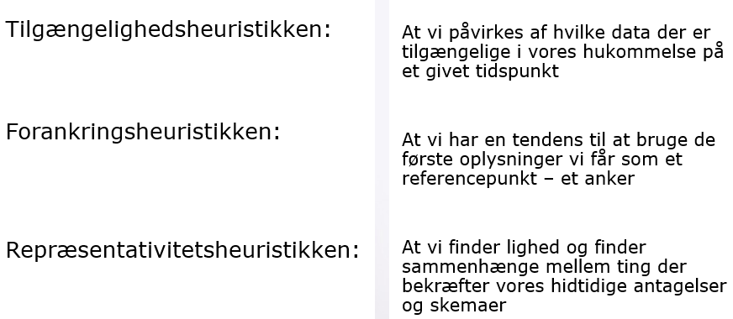
Bias i din ledergruppe
Hvilke bias er der størst risiko kommer til at påvirke kvaliteten af jeres beslutninger negativt?
Hvad kan I gøre for at undgå at modvirke at de kommer i spil?

Slide 13

Groupthink
Usårlighed: Gruppemedlemmerne ignorerer åbenlyse farer, løber ekstreme risici og
er overdrevent optimistiske omkring egne evner.
Rationalisering: Gruppemedlemmerne miskrediterer og bortforklarer alle former for
advarselssignaler, der adskiller sig fra gruppetænkningen.
Moral: Gruppemedlemmerne er overbevist om, at deres beslutninger er moralsk
korrekte og ignorerer derfor alle etiske konsekvenser, disse beslutninger kan medføre.
Stereotyper: Gruppen konstruerer personer, der opfattes som modstandere for gruppen, som negative stereotyper.
Pres: Gruppemedlemmerne presser dem i gruppen, der kommer med argumenter imod gruppens definition af stereotyper, illusioner og forpligtelser og ser enhver form for kritik eller modargumenter, som værende illoyal adfærd.
Selvcensur: Gruppemedlemmerne tilbageholder individuelle holdninger og argumenter, der ikke stemmer overens med gruppens.
Enstemmighed: Gruppemedlemmerne antager fejlagtigt, at alle er enige i gruppens beslutninger; stilhed bliver set som samtykke.
”Mind guards”: Nogle gruppemedlemmer bliver til selvudnævnte ”mind guards”, der beskytter gruppen mod ugunstig information, der kan true gruppens selvbillede.
Notes:
Hvad kan i genkende fra jeres ledergruppe

Slide 14
The Power of Doubts

Slide 15
Forandringscyclus (Rick Maurer)
12
Status quo
3
Recognition
5
What/actions
7
How
/implementation
9
Integration
In the dark
Macro
Micro
Notes:
Vigtigt at alle er på samme klokkeslæt
En hver virksomhed bliver bombarderet med ting der sker i verden - megatrends

Slide 16

CEO rapport
Michael Smet
150 CEOs
  880 års erfaring
  5,8 m medarbejdere
  Omsætter $ 1,6 bill.
Omfattende/global
Personlig (95 % F2F interview)
Dybde og intimitet
Anonymt
75% Rollen er forandret
14% Rollen er ikke forandret, men måden jeg fylder den ud har
9% Rollen er ikke forandret
Notes:
Fra 12 til tre være åben

Slide 17

Do you have doubts?
71% YES
10% No, but know it is part of my job

Slide 18
The power of doubts
Frygtløs
Ikke vide
Power of doubt
Vide
Usikkerhed
Notes:
Forskellig slags tvivl

Slide 19
The power of doubts
Hybris
Frygtløs
Nærsyn
Forberedel-
se
Udfordring
Risk Management
Forskellighed
i tænkning
Ikke vide
Power of doubt
Vide
Kontinuerlig
Læring
Nysgerrighed
Peer mentoring
Benchmarking
Bevidsthed
Validering
Paralyseret
Angst/neurotisk
Usikkerhed

Slide 20
Beslutningsstile

Slide 21

Decision Styles – ledergruppens beslutningsprofil
Om beslutningsstile:
De måler ikke intelligens
Det er tillærte måder at tænke på
De påvirkes af kultur og erfaring
Der er ingen stil, der er bedre end andre
Hvilken stil, der er mest effektiv, afhænger af situationen

Slide 22
Kerneelementer i en beslutningsstil
Anvendelse af informationer:
  Mængden af information man bruger, når man løser problemer – ikke bare den mængde man modtager, men den, man rent faktisk bruger
Løsningsfokus:
  Antallet af alternativer og forskellige angrebsvinkler, man anvender, når man løser problemer – mange contra få

Slide 23
1. dimension: Brug af information
Høj
Maksimerende
Beslutninger træffes på baggrund af grundig overvejelse og dataindsamling
Akkumuleret
værdi af
information
Satisficerende
Beslutninger træffes
hurtigt og uden tøven
Lav
Lav
Høj
Mængden af anvendt information
Notes:
Skrive deltagernes eksempler på opgaver fra egen virkelighed på flip efter, om de kræver satisficerende eller maksimerende beslutningsstil

Slide 24
2. dimension: Beslutningsfokus
D
A
UNI-FOKUSERET
Beslutningen bliver
fulgt konsekvent,
når den først er truffet
T
A
D
A
MULTI-FOKUSERET
Beslutninger tilpasses
løbende til
omstændighederne
T
A
Notes:
Skrive deltagernes eksempler på opgaver fra egen virkelighed på flip efter, om de kræver uni- eller multi-fokuseret beslutningsstil

Slide 25





Fire beslutningsstile
BRUG AF INFORMATION
Satificerende
Maksimerende
Besluttende
Ligefrem
Loyal
Kort og klar
Effektiv
Resultat
Hierarkisk
Seriøs
Metodisk
Stærke værdier
Kvalitetsbevidst
Logisk
Visionær
Uni-
fokus
Barsk
Styrer omgivelserne
Vedholdende
FOKUS
Fleksibel
Tilpasser sig
Intuitiv
Social
Omgængelig
Varieret
Foranderlig
Integrerende
Team-orienteret
Kreativ
Går på opdagelse
Tolerant
Brede interesser
Multi-
fokus
Åben
Tilpasser sig omgivelserne
Handlingsorienteret
Hurtig
Tænkeorienteret
Analytisk

Slide 26

Særlige bidrag fra beslutningsstilene
Beslutningsstil | Personlig kvalitet | Personlig udfordring | Organisatorisk bidrag
Besluttende | Handlekraftig | Forhastet | Effektivitet
Hierarkisk | Analytisk | Kritisk | Kvalitet
Fleksibel | Lydhør | Uklar | Fleksibilitet
Integrerende | Involverende | Vægelsindet | Kreativitet

Slide 27
Styrker og svagheder ved de enkelte stile
Besluttende
Hierarkisk
Styrker: Hurtig, pålidelig, konsekvent, loyal, ordentlig, delegerende, produktiv, vedholdende
Styrker: Producerer høj kvalitet, grundig, planlægger præcist, logisk, følger op, akkurat, objektiv, lader sig inspirere
Svagheder: Rigid, undgår forandringer, dårlig til at lytte, kortsigtet, imod nye idéer, begrænset indlevelse i andre
Svagheder: Kold, styrer for meget, imod andres idéer, mundhugges, stivsindet, for mange detaljer, delegerer ikke, snæversynet
Fleksibel
Integrerende
Styrker: Tilpasser sig let, hurtig, sympatisk, iværksætter, humoristisk, rar, god til at lytte, trives godt i løse rammer
Styrker: God til at lytte, kreativ, holdspiller, tolererer forskellighed, samarbejdsvillig, åben for de store linjer
Svagheder: Kortsigtet perspektiv, mangler klare planer, inkonsekvent, uopmærksom, upålidelig, forstyrrende humor
Svagheder: Ubeslutsom, sætter sig ikke igennem, flertydig, snakker, glemmer tidsplaner og deadlines, springer i det, langsom
Notes:
______________________________________________________________________________________________________________________________________________________________________________________________________________________________ ______________________________________________________________________________________________________________________________________________________________________________________________________________________________ ______________________________________________________________________________________________________________________________________________________________________________________________________________________________

Slide 28






Hvordan vi ser på andre stile
Besluttende
Fleksibel
Hierarkisk
Integrerende
Besluttende
Handler hurtigt og pålideligt
Hurtig
men upålidelig
Fokuseret
men langsom
Håbløs
langsom
og upålidelig
Fleksibel
Handler hurtigt
men rigid
Social og
hurtig
Frygtelig rigid og langsom
Åben
men langsom
Hierarkisk
Fokuseret
men forhastet
Frygtelig
forhastet og uålidelig
Seriøs og
kvalitets-
orienteret
Eftertænksom men upålidelig
Integrerende
Utrolig forhastet og ridig
Åben
men forhastet
Analytisk
men rigid
Åben og
kreativ

Slide 29
Beslutningsstilenes to ansigter
Ydre stil (rolle stil, front office):
  Den stil man bruger, når man ønsker at gøre et positivt indtryk, eller når man bevidst tænker på sin egen adfærd.
Indre stil (arbejdsstil, back office):
  Den stil man bruger, når man er optaget af et problem eller en beslutning og ikke bevidst tænker på egen adfærd.

Slide 30
Eksempel på skiftet ml. indre og ydre:
Til et møde kan jeg være meget kortfattet, kontant, argumenterende og konkluderende (unifokus), men i den efterfølgende dialog med en nær kollega, er jeg mere påvirkelig, lydhør og åben over for alternativer (multifokus)

Slide 31
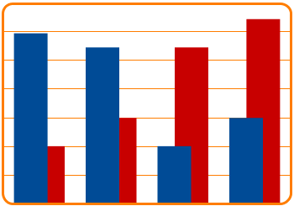
Beslutningsstilsprofil
En leder, der er hurtig på aftrækkeren og ivrig efter at nå frem til en
beslutning (satisficerende), men som bagefter går tilbage på kontoret
og tænker grundigere over sagen (maximerende) og måske på næste
møde omgør beslutningen, han selv var med til at træffe.
Ydre stil
Primær: Besluttende
Sekundær: Fleksibel
Indre stil
Primær: Integrerende
Sekundær: Hierarkisk
Besluttende
Fleksibel
Hierarkisk
Integrerende

Slide 32
Den indre og ydre stils indflydelse på beslutningsprocessen
Forberedelse til mødet
Efterbear-bejdning af beslutninger og aftaler
Langvarigt samarbejde
Drøftelser og beslutnings-tagning på mødet
Indre stil
Ydre stil
Indre stil
Ydre og måske indre stil

Slide 33


Oplevet pres
Lavt pres Højt pres
Få deadlines Tidspres Mange deadlines
Lav usikkerhed Usikkerhed Høj usikkerhed
Enkle opgaver Kompleksitet Komplekse opgaver
Ikke vigtige eller trivielle Konsekvenser Vigtige eller store
Ikke følelsesladet Følelsesladet Stærkt følelseladet

Slide 34

Stildynamik og pres
Informationanvendelse og fokus
Integrerende
Hierarkisk
Hierarkisk
Fleksibel
Fleksibel
Besluttende
Besluttende
Press

Slide 35
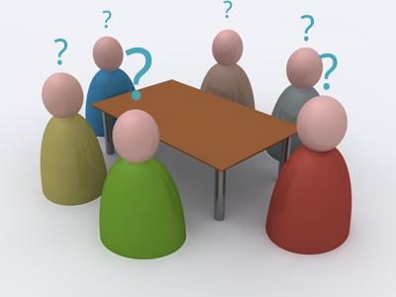
Gruppeprofil og -perspektiv

Slide 36
Beslutningsstiles betydning for en gruppedynamik
Ydre stil og Indre stil
Besluttende
Hierarkisk
CC
DD
FF
GG
EE
FF
CC
DD
GG
EE
Fleksibel
Integrerende
Notes:
Ydre stil: folk er primært i det hierarkiske – er de enig? Der bliver argumenteret meget. Og kun det bedste argument vinder. Meget datasøgende. Mens få trækker i den anden retning. Så de er bred repræsenteret, men spørgsmålet er hvor slagkraftige de andre er? Kan de trække noget?
Indre stil: gruppen går fra unifokus til multifokus. Så når de begynder at koncentrere sig om opgaven, er man måske ikke så vedholdende længere. en gruppe som i høj grad forsøger at tilpasse sig. Og have tolerance for andres indspil. Men holder de fast på den lange bane?

Slide 37
En anden teamprofil
SATISFICERENDE
MAKSIMERENDE
SATISFICERENDE
MAKSIMERENDE
Besluttende
Hierarkisk
Besluttende
Hierarkisk
g
UNI-FOKUS
G
g
c
c
MULTI-FOKUS
C
V
v
C
v
V
G
Fleksibel
Integrerende
Fleksibel
Integrerende

Slide 38
Koncernledelse– fordeling primære stile
Indre stil
Ydre stil
Besluttende
Hierarkisk
Besluttende
Hierarkisk
SJ
JM
JI
JM
AL
JC
JC
SR
LP
AL
SR
JI
SJ
LP
Fleksibel
Integrerende
Fleksibel
Integrerende
Notes:
Ydre stil og indre stil: Primær Hierarkisk:
Agenda besluttet og vil gerne se at man holder sig til emnet
Processen handler om at få lukket og afsluttet et tema
Møderne kan være lange – detaljeniveauet er højt og kan føre til overdreven diskussion af detaljer – der kan skubbes på for egne holdninger
Indholdet er meget diskussionspræget – kan være præget af at man er dårlig til at lytte (optaget af sin egne gode idé)
Beslutningsprincippet: den idé der bedst forsvares vinder
Forsøger at strukturere og har fokus på kvalitet og vækst…..
Fleksible så der er også forandringsparat i teamet, som kan tilpasse sig kundernes behov og kan balancere det analytiske. Men ingen primær ydre stil i den besluttende. Betyder det, at der ikke er meget fokus på at holde sig til effektive rutiner/loyalitet/hjælper med at holde fokus/opgaveorienteret/pragmatisk ift. hvad der kan lade sig gøre? Men dette er kun front-office.

Slide 39
Koncernledelse – fordeling primære + sekundære stile
Indre stil
Ydre stil
Besluttende
Hierarkisk
Besluttende
Hierarkisk
SJ
al
JM
sj
JI
JM
AL
lp
JC
JC
ji
SR
jc
jc
jm
sr
LP
AL
ji
sj
SR
JI
sr
jm
SJ
lp
al
LP
Fleksibel
Integrerende
Fleksibel
Integrerende
Notes:
Ydre stil og indre stil: Primær Hierarkisk:
Agenda besluttet og vil gerne se at man holder sig til emnet
Processen handler om at få lukket og afsluttet et tema
Møderne kan være lange – detaljeniveauet er højt og kan føre til overdreven diskussion af detaljer – der kan skubbes på for egne holdninger
Indholdet er meget diskussionspræget – kan være præget af at man er dårlig til at lytte (optaget af sin egne gode idé)
Beslutningsprincippet: den idé der bedst forsvares vinder
Forsøger at strukturere og har fokus på kvalitet og vækst…..
Fleksible så der er også forandringsparat i teamet, som kan tilpasse sig kundernes behov og kan balancere det analytiske. Men ingen primær ydre stil i den besluttende. Betyder det, at der ikke er meget fokus på at holde sig til effektive rutiner/loyalitet/hjælper med at holde fokus/opgaveorienteret/pragmatisk ift. hvad der kan lade sig gøre? Men dette er kun front-office.

Slide 40
Hvad genkender I?
Hvad betyder sammensætningen for samspillet i teamet?

Slide 41
Projektkompasset med beslutningsstile
Effektivitet
Hurtighed
Besluttende
Fokus
Fleksibel
Hierarkisk
Kunde-
tilpasset
Kvalitet
Integrerende
Variation
Kompleksitet
Kreativitet

Slide 42
Sammenhæng mellem mødestil og beslutningsstil
Agenda
Proces
Beslutningsprincip
Stemme med
flertalsbeslutning
Den idé,
der blev bedst forsvaret
Besluttende
Hierarkisk
Aftalt
Konkludere
Den idé,
der blev fremlagt sidst
Konsensus
Fleksibel
Integrerende
Åben
Diskutere
Kort
Langt
Mødets længde
Handling
Diskussion
Mødets indhold

Slide 43
Forventningsafstemning ift. dagsordenspunkt
Orienteringspunkt?
Diskussionspunkt?
Beslutningspunkt?
Hvor eksplicit er dette udtrykt på jeres dagsorden og under beslutningstagningen?

Slide 44
Leadership Pipeline
Koncernledelse
(Senior executive)
Vigtigste kompetencer på topniveau:
  Holistisk
  Langsigtet overblik
  Strategisk og visionær
  Håndtere mange forskellige mennesker
5.
passage
Ledelse af en division
(Business manager/Vice president)
4.
passage
Ledelse af en funktion
(Functional manager/Director)
Udvikles efterhånden
3.
passage
Ledelse af ledere
(Middle manager)
2.
passage
Nedtones efterhånden
Ledelse af medarbejdere
(1^{st l}ine supervisor)
1.
passage
Vigtigste kompetencer på 1. ledelsesniveau
  Handlingsorienteret
  Resultatorienteret – her og nu
  Specialisering
Medarbejder
Notes:
Only show this OH 17 if the client has chosen the whole leadership pipeline as their key challenge and ask them how familiar they are with the concept of the leadership pipeline. If not, this gives a short description. If they are well familiar you can go directly to next OH 18 with specific leadership pipeline challenges.
Background: Mahler developed his Career Crossroads model with 6 passages that managers make from beginning to manage others as a supervisor all the way up to the enterprise manager. It is a basis for the increasingly popular book ”The Leadership Pipeline …” by Charan, Drotter & Noel that provide a long list of the different challenges that managers meet as they transition to higher levels in the organization. Their 6 levels have here been reduced to the five levels that most closely correspond to those used in the HBR-study. In sum, we need to be able to do certain things better at one level and other things at other levels. Knowing this is important for both selecting who should make what passage when and how different persons should develop at their different levels.

Slide 45
Forskning i Decision Styles
Decision Dynamics og deres globale partner Korn/Ferry International
Udtog 180 000 personer fra Korn/Ferry´s assessment database
Delte personerne op på 5 ledelsesniveauer
Sammenlignede personernes beslutningsstil på hvert niveau for at se på mønstre
Fandt klare statistiske sammenhænge mellem beslutningsstile og succes på de forskellige ledelsesniveauer
Publiserede dernæst en artikel i Harvard Business Review
Notes:
13.47 Rikard: here we proceed with the HBR findings. A possible additional explanation can be that initially 120000 managers from North America were used and then complemented with 60000 more from 50 countries to compare the results internationally.

Slide 46
Lederes ydre stile på forskellige lederniveauer
De 20% højest lønnede
BESLUTTENDE FLEKSIBLE HIERARKISK INTEGRERENDE
2,00
1,50
1,00
0,50
0,00
-0,50
-1,00
-1,50
-2,00
Supervisor
Ledelse af medarbj.
n = 1612
Manager
Leder af ledere
n = 7102
Director
Ledelse af en funktion
n = 5987
Vice President
Ledelse af et
forretningsområde
n = 4614
C-Level executive
Ledelse af virksomhed
eller koncern
n = 4684
Mellemleder
Afd. chef
Vicedirektør
Notes:
Hvad vil du gerne matches op i mod – hvilket niveau? Det kan godt være du ikke er der endnu. Valget er dit.

Slide 47
Lederes indre stile på forskellige lederniveauer
De 20% højest lønnede
BESLUTTENDE FLEKSIBLE HIERARKISK INTEGRERENDE
1,00
0,80
0,60
Maksimerende
0,40
0,20
0,00
-0,20
-0,40
-0,60
-0,80
-1,00
En balanceret indre stil på mellemleder niveau
skaber ikke succes på et højere lederniveau
Det er de maksimerende indre stile,
som behøves på de højere lederniveauer

Slide 48

Feedforward – mulige negative indtryk (ved overforbrug)
BRUG AF INFORMATION
Satisficerende
Maksimerende
Besluttende
Hierarkisk
Undviger forandringer
Dårlig til at lytte
Lav empati for andre
Intolerant
Overkontrollerende
Argumenterende
For mange deltaljer
Arrogant
Uni-
fokus
Krævende og
snæversynet
FOKUS
Fleksibel
Integrerende
Inkonsekvent
Overfladisk
Afleder med humor
Savner engagement
Ubeslutsom
Tvetydig kommunikation
Splittende
Meget snak, lidt handlig
Multi-
fokus
Upålidelig og
utydelig
Hurtig og kortsynet
Langsom og
kompliceret

Slide 49
Feedforward - opbyggende
BRUG AF INFORMATION
Satisficerende
Maksimerende
Besluttende
Hierarkisk
Klarlæg forventningerne
Hold det kort og enkelt
Inddrag kun nøglefaktorer
Få og korte møder – hold tiden
Vær fokuseret indtil målet er opnået
Udfordre andres ideer
Fremlæg din idé vha. uddybende information
Hold dig til den langsigtede plan
Gør dit ”hjemmearbejde”
Oprethold kvaliteten
Prioritere ud fra nøglefaktorer og afslut
Uni-
focus
FOKUS
Fleksibel
Integrerende
Tak andre åbent for deres bidrag
Vær hjælpsom og engageret
Giv valgmuligheder
Undgå konflikter
Vær klar til hurtigt at ændre retning
Opmuntre andres deltagelse
Vis vilje til at lytte aktivt
Vær klar til at ændre planer
Skab kreative løsninger
Styrk nysgerrigheden
Have et åbent sind og skab alternativer
Multi-
fokus
Agere nu og undgå komplekse analyser
Tænke først og
have tålmodighed
Notes:
VIS YOUTUBE FILM……..

Slide 50
Feedforward - nedtone
BRUG AF INFORMATION
Satisficerende
Maksimerende
Besluttende
Hierarkisk
Giv slip på perfektionismen
Vær åben for alternative ideer
Værdsæt andres bidrag
Undgå at være alt for bekymret over følgerne
Deleger
Vent med at fremføre dine hensigter og standpunkter
Lyt aktivt
Efterspørg forslag og ideer
Søg efter alternativer
Have et åbent sind og skabe alternative
Uni-
fokus
FOKUS
Fleksibel
Integrerende
Hold dig til emnet i spørgsmålet
Klargør egne opfattelser og forventninger
Begræns kommunikationen
Reducer kreativiteten
Begræns antallet af ændringer i dine standpunkter
Undgå at være for uformel
Fokuser på et hovedformål
Lav en langsigtet plan
Multi-
fokus
Prioriterere ud fra nøglefaktorer og afslutte
Tænk først og hav tålmodighed
Agere nu og undgå
komplekse analyser

Slide 51
Kommunikation med forskellige stile
Besluttende
Hierarkisk
Vær præcis og kom til tiden
Minimér hyggesnak
Kom til sagen
Vær positiv, tro på dig selv
Kom med klare forslag
Understreg de økonomiske fordele
Undgå unødvendige detaljer
Svar direkte på spørgsmål
Lav dit hjemmearbejde
Brug deres input
Vis, hvordan du tænker
Brug klar logik
Gå ikke efter at få ret
Forvent at blive sat på plads
Hør godt efter
Pres ikke på for et hurtigt svar
Fleksibel
Integrerende
Vær uformel
Mød op med et åbent sind
Brug humor
Vær klar til at skifte emne
Fremhæv alternativerne
Forvent ikke et vedvarende engagement
Tal ikke et emne ihjel
Kom med informationer fra forskellige kilder
Understøt deres idéer
Invitér dem ”ind”
Fortæl om dine fornemmelser
Se på fordele og ulemper
Vær parat til at tilpasse idéer
Vær ikke kategorisk

Slide 52
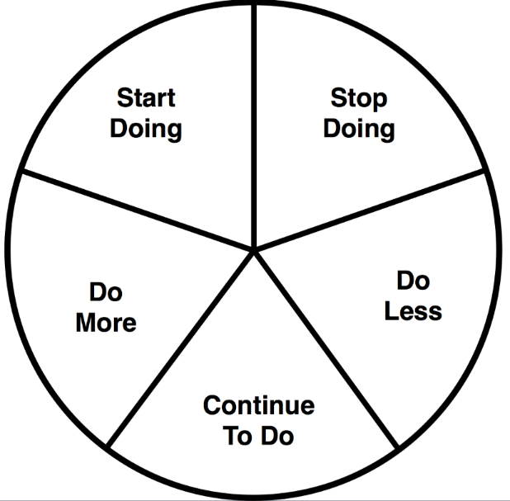

Teamet beslutningsmønstre
I forhold til teamets samspil og møder; hvad vil I sætte fokus på?
Hvad vil du justere på i forhold til
Dine beslutningsvaner?
Notes:
Note til os: Start, stop, mere, mindre

Slide 53

Refleksioner
fra dag 1 …

Slide 54
Velkommen til dag 2
Udvikling af ledergruppen

Slide 55
Modul 2: Udvikling af ledergrupper
Program Dag 1
09.00 | Velkomst program Opsamling på modul 1 Hvordan skaber I kvalitet i den måde I tager beslutninger på? Vi sættet fokus på de bias der er i forbindelse med at vi tager beslutninger i ledergruppen Vi introducerer en teoretisk og praktisk model for hvordan vi aktivt kan arbejde med tvivl
12.00 | Frokost
12.45 | Med afsæt i de gennemførte test af beslutningsstile arbejdet vi med, hvordan du kan blive mere bevidst om dine beslutningsvaner, og hvilken betydning dit arbejde med din ledergruppe aktivt Opsamling
16.30 | På gensyn i morgen
Program Dag 2
09.00 | Godmorgen, program og tjek ind Håndtering af konflikter i lederteams. Hvordan skaber vi en kultur hvor konflikter bruges konstruktivt og håndteres så de ikke eskalerer. Identifikation af osteklokker og elefanten i rummet – og hvordan vi som ledere kan arbejde med dem
12.00 | Frokost
12.45 | Evaluering af ledergruppen. Med afsæt i CfL´s evalueringsværktøj arbejder vi med at identificere indsatsområder i ledergruppen. Udviklingsplan for mit lederteam team
16.30 | Afrunding og opgave til modul 2

Slide 56

Tanker siden i går?

Slide 57
Konflikthåndtering i teams

Slide 58
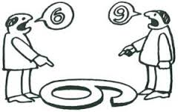
Konflikter i eller mellem lederteams
Hvad er jeres erfaringer?

Slide 59

Konflikter
Hvad er en konflikt?
Hvilke typer af konflikter findes der?

Slide 60
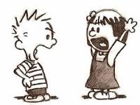
Hvad er en konflikt?
Konflikter er uoverensstemmelser, der indebærer spændinger i og mellem mennesker
Konflikter kan – uanset om de handler om opgaven arbejdsprocessen eller noget andet – ødelægge teamets relationer og underminere effektiviteten
Derfor skal du som leder være i stand til at identificere konflikttyperne og håndtere dem i tide

Slide 61
Typiske konfliktudløsere i teams
For stor forskellighed
Demografiske faktorer – fx køn, alder, anciennitet – kan medføre subgrupper
Arbejdsstil
Motivation
Personlige præferencer
En fraværende leder
Udviklingsfaser håndteres ikke
Opgaver uddelegeres ikke korrekt
Opgaver koordineres ikke tilstrækkeligt (afklaring af mål, ansvar, deadline mm. mangler)
Notes:
Andre typer adfærd der kan afstedkomme konflikter i teams, er typisk når nogle teammedlemmer er mindre effektive end andre, manglende kompetencer hos kolleger, støjende adfærd, hyppigt fravær og private gøremål i arbejdstiden.
Det er forbavsende så mange mennesker, der har ondt over, at kollegaen går tidligt (igen) eller er på Facebook (igen). Det er få, der forstår, at det handler om resultater og ikke om at sidde og brænde husleje af.
For at genskabe fokus på det væsentlige kan man melde ud – og ikke mindst vise i sin egen lederadfærd – at det er helt i tråd med organisationens værdier, at der er perioder i livet, hvor man har brug for fleksibilitet i arbejdslivet.
Manglende effektivitet og/eller kompetencer blandt et eller flere teammedlemmer er imidlertid en anden sag og en ledelsesopgave, der skal tages alvorligt. Der er ikke noget mere frustrerende for teammedlemmer end at skulle dække over en inkompetent kollega. De fleste gør det til et vist punkt, men på et eller andet tidspunkt – og det er som regel, når det begynder at påvirke medarbejdernes evne til at løse sine egne opgaver – bliver det en stor frustration.
De ledere, som er blinde for deres medarbejderes reelle kompetencer og resultater, gør sig selv og deres team en kæmpe bjørnetjeneste ved ikke at adressere problemet. I disse situationer skal der tages fat om nældens rod og ikke hældes politikker ud over alle.

Slide 62
Forskellige typer konflikter
Metodekonflikter
Interessekonflikter
Værdikonflikter
Personlige konflikter
Sag
Problemløsning/forhandling
Person
Forståelse/anerkendelse
Kilde: Center for Konfliktløsning
Notes:
Metodekonflikter kan medføre bedre løsning af opgaver – perspektiver udfordres

Slide 63
Metodekonflikter
Handler om mål, midler, struktur og procedurer
Metodekonflikter er almindelige og fører sjældent til fjendskab – derimod kan de medføre til øget effektivitet
Løsning: Dialog og problemløsning
Resultat: Enighed/en løsning
Eksempel på metodekonflikt
Notes:
Eksempel på metodekonflikt:
To medarbejdere i hjemmeplejen er uenige om, hvordan man bedst skal håndtere en meget konfus og plejekrævende borger. De er uenige om, hvad de bør gøre, men de er nødt til at blive enige for at komme videre.

Slide 64
Interessekonflikter
Handler om konkurrence om ressourcer, der er eller opfattes som sparsomme såsom penge, tid, plads, materialer og personale
Risiko for eskalering til personlig konflikt
Løsning: Forhandling og kompromis
Resultat: Aftale
Eksempel på interessekonflikt
Kilde: Center for konfliktløsning
Notes:
Det er en velkendt konflikttype fra mange arbejdspladser, hvor ressourcerne ofte ikke er tilstrækkelige til at dække alles behov.
Lederen kan være under stærkt pres fra alle sider og kan ikke opfylde alles ønsker. Der kan let opstå frustrationer, sladder og myter: ”Hvorfor er det altid de andre, der får først?”
Eksempel på ressourcekonflikt:
To forskellige teams ønsker at styrke samarbejde og udvikling gennem et forløb med faglig supervision, men der er kun penge til at gennemføre ét forløb. Begge teams oplever, at de har det største behov.

Slide 65

Værdikonflikter
Handler om kultur og om personlige værdier og holdninger. Moralske og etiske uoverensstemmelser, traditioner mv.
Løsning: Åben og direkte dialog. Lydhørhed, respekt for hinanden, respekt for forskellighed
Resultat: Tolerance og gensidig forståelse
Eksempel på værdikonflikt
Kilde: Center for konfliktløsning
Notes:
Her kan der opstå konflikter mellem forskellige faggrupper, og kultursammenstød mellem for eksempel unge og ældre medarbejdere.
Eksempel på værdikonflikt:
Den nyansatte unge lærer på en folkeskole stiller forslag om at ændre på julefest-traditionen. Hun synes ikke, at børnene skal i kirke, da mange børn har en anden trosretning end den kristne. Hendes kollegaer er af en anden opfattelse - og i øvrigt er det en tradition.

Slide 66
Konflikttypernes funktion
Hvorfor er det vigtigt at vide noget om konflikttyperne?
Hvilken konflikt ender du oftest i?
Notes:
Sammenblandingen: I det virkelige liv er de forskellige typer af konflikter ofte helt viklet ind i hinanden. Når to kolleger slås om et kontorlokale, kan det se ud som en instrumentel/metode konflikt, men måske er det samtidig en interessekonflikt og en kamp om magt eller anerkendelse. Når arvinger slås om et bestemt stykke arvegods, mors sølvske f.eks., kan det se ud som en interessekonflikt, men måske slås de om noget, der ikke er dem bevidst: Hvem elskede mor mest?
Hvis det er rigtigt, at typerne så at sige altid er blandet sammen, hvad er så meningen med at skelne mellem dem? Hvad er nytten af sådan en model? Hvorfor bruge tid på en analyse?
Det er fordi der i enhver konflikt vil være et tyngdepunkt, hvorfra det er nyttigt at forsøge at rede trådene ud. Hvis der er dybe, følelsesmæssige problemer hos den ene part eller hos begge, nytter det ikke at forvente, at parterne er fornuftige og “holder sig til sagen”. Og hvis der er reelle og alvorlige interessekonflikter mellem to parter, nytter det ikke at tage udgangspunkt i deres personlig følelser.

Slide 67
Tre tilgange til konflikter
Konflikthåndtering
Løsning af konflikt mellem
to personer, hvoraf jeg er
den ene part
Den vanskelige samtale
Adressering af uhensigtsmæssig
adfærd fra leder til medarbejder
med krav om forbedring
Mediation/mægling
Involvering som uvildig og neutral
løsningsfacilitator eller tredjepart
i andres konflikt
Notes:
Konflikthåndtering – det får I viden til at håndtere bedre/mere effektivt etc.
Mediation/mægling – som udgangspunkt: Hold jer væk! Indhent hjælp fra HR afdelingen eller ekstern konfliktmægler. I vil som regel altid ende med at blive part i konflikten, hvis I forsøger at mægle. HVIS I alligevel vil søge at mægle ved konflikten som leder, så skal I have begge parter til bordet. De skal give dig et konkret og tydeligt mandat, som du kan trække op af lommen, hvis konflikten kommer tilbage.

Slide 68
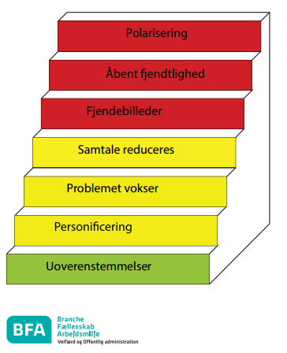
Konflikttrappen
Et redskab til at vurdere, hvordan en konflikt kan gribes an
Beskriver, hvordan konflikter optrappes og giver ideer til, hvordan man kan løse konflikter på de enkelte trin
Notes:
Pilene er udtryk for et svært trin. Når dettte trin er taget, er det vanskeligt at komme ned ad trappen igen.
Uoverenssetemmelse: Vi vil ikke det samme.
Personificering: Det er din skyld! (ikke længere problemet, der er problemet)
Problemet vokser: Der er meget i vejen, og det er ikke første gang…
Samtale opgives: Det nytter jo ikke noget! Gaber, undgår hinanden, taler om (ikke med), søger forbundsfjender (hvilket kan være konstruktivt/klargørende)
Fjendebilleder: De er dårlige mennesker ( oprindelige problem helt glemt)
Åben fjendtlighed: Det gælder om at skade hinanden – i vredens vold
Polarisering: Lad os komme væk – ikke plads til begge parter
Grøn konflikt
Det første trin på konflikttrappen er en uoverensstemmelse, som er en positiv konflikt. Vi er uenige om noget, men vi løser situationen hurtigt og konstruktivt, fordi vi bevarer fokus på sagen og ikke drager den andens person ind i billedet.
Gul konflikt
De næste tre trin på konflikttrappen er personificering, problemet vokser og samtale reduceres. Det er den gule konflikt. Her skifter fokus fra sagen til personen, og fokus bliver i højere og højere grad den andens negative egenskaber.
Rød konflikt
De sidste tre trin på konflikttrappen er fjendebilleder, åben fjendtlighed og polarisering. Det er den røde konflikt. Konflikten bliver til krigsførelse, hvor vi retter anklager og destruktive angreb mod hinanden. Den oprindelige sag er glemt.

Slide 69
Basal konfliktløsning mellem to parter
Skabe direkte kontakt mellem parterne.
Gå med til at løse konflikten.
Hver part fortæller sin side af sagen.
Finde hovedlinjerne.
Holde mennesker og problemer adskilt (tematiser).
Finde behov og interesser.
Brainstorm på løsninger relateret til behov og interesser.
Sikre, at begge er tilfredse.
Helt konkrete aftaler inkl. objektive kriterier.
Aftale om opfølgning.
Kilde: Center for konfliktløsning
Notes:
Trinene er næsten indlysende i deres enkelthed. Alligevel afspejler de en særlig måde at handle på og et særligt paradigme. Og de er svære at bruge, fordi de strider mod vores vaner og tillærte konfliktadfærd.
Trinene skal ikke ses som en proces, der forløber én gang for alle, regelmæssigt og i rækkefølge. Sådan kan det gå, men ting tager tid, og tunge ting tager lang tid, måske mange forsøg.
1. Direkte kontakt
være enige om at være uenige
2. Acceptere forsøg på at løse op
træde tre skridt tilbage
evt. en hjælper
tid, sted, regler
3. Begge får tid og rum til:
• at fortælle sin historie
• at fremlægge sit standpunkt: ofte uforeneligt med modpartens
• at udtrykke de følelser, der hører med til konflikten, f.eks. vrede eller frygt
4. Finde hovedlinierne
formulere dem
5. Finde sine behov og interesser:
under standpunkterne
under følelserne
6. Heraf udspringer løsninger -> brainstorm ->
finde mange -> vælge en/flere
7. Sikre at begge er tilfredse
8. Helt konkrete aftaler
Ad 1. Direkte kontakt
Man kommer langt, hvis man kan enes om at være uenige. Så er man allerede på vej ud af sit følelseskaos og dets totale herredømme. Det er en stor ting at nå så langt for dybt sårede parter, og ofte går der et langt, tålmodigt og forstående diplomatisk arbejde forud. Pres hjælper ikke. Processen skal være frivillig.
Ad 2. Acceptere at forsøge
Dette er et afgørende skridt, og uden det er enhver teknik ubrugelig. Begge skal ønske at komme videre. Nu er man kommet så langt, at det begynder at dæmre for en, at man muligvis har en andel i konflikten, og at den anden ikke er eneansvarlig for misèren. Hvis en hjælper er nødvendig, må han/hun have begges tillid, optræde upartisk, være indlevende, bevare overblikket og kunne rummer parternes stærke følelser. De regler, man aftaler, kan f.eks. være tavshedspligt, ikke at afbryde hinanden o.lign.
Ad 3. Hver fortæller sin historie
Nu skal den direkte kommunikation, som har været opgivet og afbrudt, tages op igen. Det er svært at fortælle og svært at lytte, for det, den anden siger, forekommer tit al-deles urimeligt - det passer simpelt hen ikke! Fristelsen til at afbryde, opgive eller skyde med skarpt er stor. Derfor reglerne.
At give udtryk for sine smertefulde erfaringer og følelser - og at blive lyttet til - er en forudsætning for at kunne forstå sig selv og den anden. Det er også en sårbar og ubehagelig fase, som kræver meget af en evt. hjælper. De standpunkter, parterne lægger frem, vil ofte være langt fra hinanden, ja, uforenelige. Det er imidlertid heller ikke fra standpunkterne, løsningerne vil udspringe.
Ad 4. Finde hovedlinjerne
Parterne gør sig sammen klart, hvad det vigtigste i konfliktkomplekset er. Det er en effektiv metode og en stor udfordring, at de gensidigt formulerer hinandens standpunkter. Indiansk visdom siger, at for at forstå en anden må man gå 10 dage i hans mokkasiner. Herefter kan parterne formulere en dagsorden: Hvilke problemer er det, vi skal løse? Det er en god idé at begynde med det letteste punkt på dagsordenen.
Ad 5. Finde sine behov og interesser
Dette er konfliktløsningens “Sesam, luk dig op!”. Det er i dette vækstlag, der er kim til gensidig forståelse og holdbare løsninger.
Hvis vi holder os til standpunkterne, er det svært at komme overens, og det bedste, man kan forvente, er et kompromis, som begge stiller sig nogenlunde tilfredse med, eller som vi måske er lunkne eller misfornøjede ved. Dette er den mest almindelige form for kompromisløsning.
Den anden form er “den kreative konfliktløsning”. Den er mere ambitiøs. Dens ideal er, at begge går ud af processen som vindere med et mere autentisk forhold til hinanden.
Det betyder, at det man slås om - genstanden for uenigheden - ikke bare skal deles, men udvides, gøres større. Det kan kun ske, hvis man bevæger sig ned under standpunkterne, ned til de dybere behov og interesser. Disse har ofte med identitet, følelser og ikke-materielle dimensioner at gøre. Netop derfor åbner de for en vifte af løsningsmuligheder. Det er stærke følelser, der er på spil her - det er svært at udtrykke sig og svært at høre på, men kun gennem følelserne finder vi ind til vores virkelige behov og kun ved at høre om den andens følelser, begriber vi den andens behov.
Man kan kun finde frem til disse bagvedliggende bevæggrunde ved at lytte meget aktivt og spørge åbent. Ved at den enkelte fortæller sin historie, føler smerten, tabet, vreden og ved, at man arbejder i et fællesskab og oplever den andens menneskelighed, bliver denne fase afgørende for konfliktløsningens forløb. Da kan det ske, at vi åbner os, at vi begynder at tage ansvar for de dele af vores historie, som vi indtil da har fornægtet, nemlig at den anden part også lider, også er offer. Herved åbner processen for, at de involverede parter oplever en forvandling, som udspringer af konfliktsituationens immanente potentialer om noget mere og andet.
Det er nemlig under de dybere behov, at den fælles grund af og til kan skimtes: “Under havet mødes alle øer”.
Ad 6. Brainstorm
Arbejdet består i at finde mange løsninger og vælge en, evt. flere. Her gælder det om ikke at låse sig fast for tidligt. Det kan blive en meget befriende fase, præget af pludseligt skift i stemning, fra mistro til god vilje, fra surhed til venlighed, fra påholdenhed til generøsitet.
Ad 7 og 8. Sikre at begge vinder
Den milde stemning kan være så lettende og forførende, at man glemmer at sikre sig, at den valgte løsning er realistisk og virkelig tilfredsstillende for begge. Det er derfor vigtigt at træffe helt klare og kontante aftaler.

Slide 70
Osteklokker
Elefanten i rummet

Slide 71

Osteklokker
Det som alle ved, men
som ingen gør noget ved

Slide 72
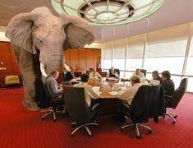
Elefanten i rummet
Alle fornemmer den, men
som ingen italesætter det

Slide 73
Hvad taler i ikke om?

Slide 74
Ledergruppers arbejde og effektivitet

Slide 75


Om undersøgelsen
- Et solidt og unikt fundament
Undersøgelsen af ledergruppers arbejde og effektivitet, bygger på svar fra 256 respondenter, hvoraf 48 har svaret som leder af en ledergruppe.
Undersøgelsen er foretaget af CfL i samarbejde med
Undersøgelsens formål har været at afdække, hvordan danske organisationer prioriterer arbejdet i ledergruppen ud fra antagelsen om, at en velfungerende ledergruppe har afgørende betydning for organisationens performance.

Slide 76

Overordnet vurdering af ledergruppen
6,8

Slide 77
Oversigt over resultater for overordnede områder
Den fælles opgave Ledergruppens konkrete formål og kollektive arbejde
Kommunikation og samarbejde
Dialog, tone og det interne samarbejde
Ressourcer og gruppedynamik
Kompetencer, muligheder og sammensætning
Lederrollen
Den overordnede leders opgaver og endelige ansvar
Overordnet vurdering af ledergruppen
6,8
6,9
7,1
6,9
6,8
Strategi
og fremtid
Vision og strategi for ledergruppens arbejde
Mødestruktur
og rammer
Mødernes effektivitet
og formål
Psykologisk sikkerhed og intern tillid
Ledergruppens miljø og de interne relationer
7,2
6,4
7,9

Slide 78
De overordnede områders vigtighed og vurdering
Deltagernes vurderede vigtighed af områder for at sikre ledergruppens samarbejde og præstation
Område | Vigtighed Andel som har valgt det enkelte område | Vurdering af ledergruppen i dag
Den fælles opgave | 65%
Strategi og fremtid | 52%
Kommunikation og samarbejde | 52%
Psykologisk sikkerhed og intern tillid | 45%
Lederrollen | 27%
Ressourcer og gruppedynamik | 24%
Mødestruktur og rammer | 14%

Slide 79
Oversigt overordnede områder
– Leder eller medlem af ledergruppen
6,8
Fuldstændig uenig
Fuldstændig enig
7,7
6,6
Notes:
Køn, na

Slide 80
Den fælles opgave
Ledergruppens konkrete formål og kollektive arbejde
Område | Vigtighed* | Vurdering
Vi tager relevante og nødvendige beslutninger for organisationens fortsatte fremdrift
Vi hjælper hinanden med at opnå fælles mål
Vi har en tydelig og fælles opfattelse af ledergruppens formål
Vi går foran og fungerer som rollemodeller i organisationen
Vi hjælper hinanden med at opnå individuelle mål
Vi har fokus på opgaver, der løses bedst i ledergruppen og kræver en fælles indsats
Vi sætter egne interesser til side for organisationens samlede bedste, når det er påkrævet
Vi holder hinanden op på de aftaler, vi har lavet
Alle er villige til at påtage sig opgaver på gruppens vegne
*Farvemarkeret ift. hvor vigtige udsagnene er for den overordnede vurdering af ledergruppen

Slide 81
Strategi og fremtid
Vision og strategi for ledergruppens arbejde
Område | Vigtighed* | Vurdering
Nye medlemmer bliver hurtigt en integreret del af ledergruppen
Vi arbejder effektivt med de rette prioriteter
Vi har en fælles og klar vision for organisationen
Vi er gode til at tilpasse os de nødvendige forandringer i organisationen
Vi træffer beslutninger baseret på organisationens strategi, værdier og behov
*Farvemarkeret ift. hvor vigtige udsagnene er for den overordnede vurdering af ledergruppen

Slide 82
Kommunikation og samarbejde
Dialog, tone og det interne samarbejde
Område | Vigtighed* | Vurdering
Vi deler proaktivt ressourcer og informationer med hinanden
Vi håndterer konflikter på en hurtig og konstruktiv måde
Alle i gruppen bidrager aktivt til arbejdsfællesskabet
Vi er ærlige og direkte overfor hinanden
Vi har gode relationer til hinanden i ledergruppen
Alle støtter op om fælles beslutninger og handleplaner
Vi fokuserer på sagens kerne og undgår afsporinger
Vi forholder os nysgerrige og undersøgende overfor andres holdninger
Der er plads til uenigheder i vores ledergruppe
*Farvemarkeret ift. hvor vigtige udsagnene er for den overordnede vurdering af ledergruppen

Slide 83
Lederrollen
Den overordnede leders opgaver og endelige ansvar
Område | Vigtighed* | Vurdering
Lederen arbejder aktivt for at få en velfungerende ledergruppe
Lederen sikrer, at gruppen har de rette ressourcer og kompetencer (eksempelvis via udskiftning af medlemmerne eller kompetenceudvikling)
Lederen sikrer effektiv styring af ledergruppens samarbejde
Lederen inddrager hele gruppen i diskussioner og beslutninger
Lederen påtager sig det endelige ansvar for gruppens samarbejde og resultater
*Farvemarkeret ift. hvor vigtige udsagnene er for den overordnede vurdering af ledergruppen

Slide 84
Ressourcer og gruppedynamik
Kompetencer, muligheder og ledergruppens sammensætning
Område | Vigtighed* | Vurdering
Vi bruger hinandens kompetencer aktivt
Vi lærer af vores fejl og succeser ved kontinuerligt at evaluere vores arbejde
Vi har adgang til nødvendig information i forhold til at danne et validt beslutningsgrundlag
Ledergruppen har en passende størrelse i forhold til formål og opgaver
Vi har et fælles billede af vores styrker, svagheder og udfordringer
Ledergruppen er sammensat af individer med forskellige perspektiver og kompetencer
Vi har tilstrækkelige og relevante kompetencer til at kunne træffe beslutninger
Vi sikrer, at der løbende kommer nye perspektiver og inputs til gruppen
*Farvemarkeret ift. hvor vigtige udsagnene er for den overordnede vurdering af ledergruppen

Slide 85
Mødestruktur og rammer
Mødernes effektivitet og formål
Område | Vigtighed* | Vurdering
Vi er fuldt ud bevidste om, hvordan det interne samarbejde fungerer bedst
Møderne bidrager til vigtig og aktiv beslutningstagning
Møderne er tilpasset organisationens behov
Alle er grundigt forberedt til møder
Vores møder har altid et relevant indhold
Det er tydeligt, hvad formålet med at drøfte konkrete sager er
Materiale til møder udsendes i tilstrækkelig god tid til forberedelse
Møderne bliver afholdt effektivt
*Farvemarkeret ift. hvor vigtige udsagnene er for den overordnede vurdering af ledergruppen

Slide 86
anbefalinger til udvikling af ledergruppen
7

Slide 87

Definer fælles mål
1

Slide 88

Arbejd med relationerne i teamet
2

Slide 89

Uddeleger beslutningskraften
3

Slide 90

Prioriter diversitet og onboarding
4

Slide 91

Løft osteklokken
5

Slide 92
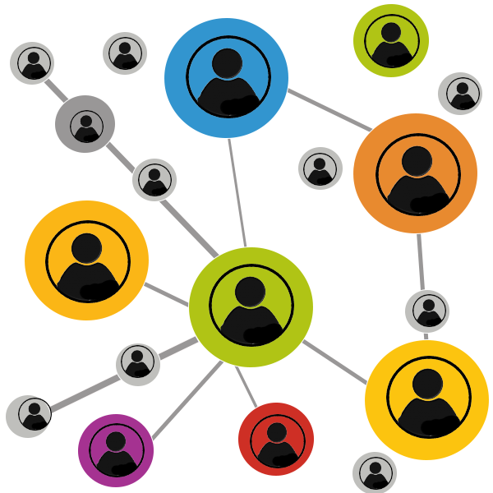
Kend ansvar og rollefordeling
6

Slide 93

Led situationsbestemt
7

Slide 94





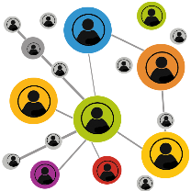
7 anbefalinger til udvikling ledergruppen
1
2
3
4
5
6
7
Arbejd med relation i teamet
Prioriter diversitet og onboarding
Kend
ansvar
og
rollefordeling
Definer fælles
mål
Uddeleger beslutningskraften
Løft
oste-klokken
Led situations-bestemt

Slide 95
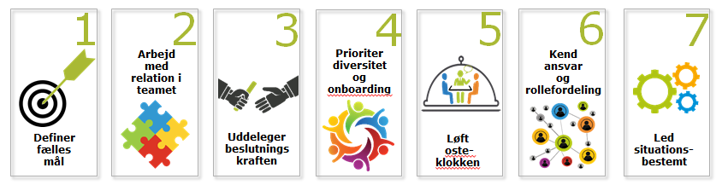

2 spørgsmål til egen refleksion
Hvilke data fra undersøgelsen satte tanker i gang hos dig, og hvordan tror du billedet ser ud hos jer?
Hvilke af de 7 anbefalinger er mest relevante at arbejde med i dit lederteam?

Slide 96
Din ledergruppes evaluering
Hvilke data springer i øjnene?
Hvad vil I justere på?
Notes:
Note til os: Start, stop, mere, mindre

Slide 97
Hvad, hvordan, hvem og hvornår…?
Holde op med at gøre:
Fortsætte med at gøre:
Begynde at gøre:

Slide 98
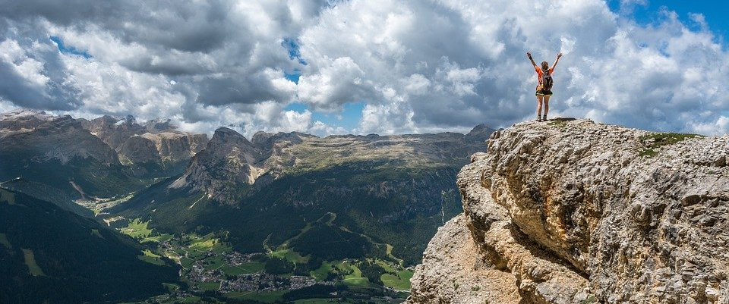
Tak for denne gang

Slide 99
Udvikling af ledergruppen

